Slide 1
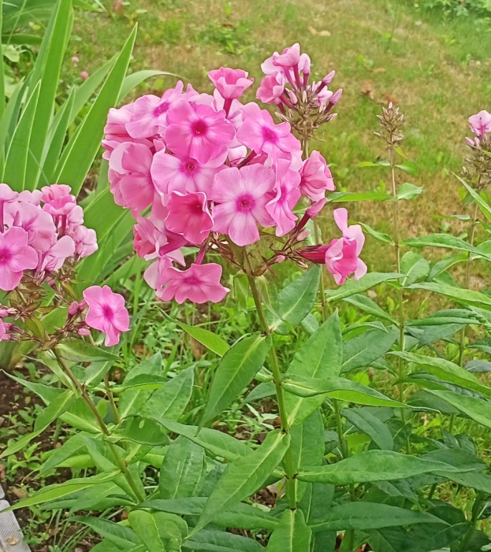
В гостях у Берендея
Цветы вокруг нас
Автор: Трулесова А.Н.

Slide 2
лилейник
Лиле́йник, или Красодне́в
(лат. Hemerocállis) — род растений подсемейства Лилейниковые семейства Асфоделовые (Asphodelaceae).
Виды рода распространены на Дальнем Востоке: в Китае, Корее, Японии, южных районах российского Дальнего Востока, а также в южных районах Восточной Сибири до верховий Оби на западе.
В культуре повсеместно.
Название рода Hemerocallis происходит от греч. ἡμέρα — «день, сутки» и καλός — «красивый», что связано с краткосрочностью цветения большинства видов: каждый цветок обычно цветёт один день

Slide 3
флокс
Название рода Hemerocallis происходит от греч. ἡμέρα — «день, сутки» и καλός — «красивый», что связано с краткосрочностью цветения большинства видов: каждый цветок обычно цветёт один день
Многолетнее травянистое растение с прямостоячим стеблем, в высоту достигает 150 см.
Растение в культуре с 1732 года, селекционная работа ведётся с XIX века. Современное многообразие сортимента позволяет подобрать наиболее удачные сорта в соответствии с регионом и требованиям к их декоративным качествам.

Slide 4
роза
Ро́за — собирательное название видов и сортов представителей рода Шипо́вник (лат. Rósa), выращиваемых человеком и растущих в дикой природе. Бо́льшая часть сортов роз получена в результате длительной селекции путём многократных повторных скрещиваний и отбора. Некоторые сорта являются формами дикорастущих видов.
Розы впервые начали выращивать в Древнем Риме, хотя основное назначение садов того времени было выращивание полезных растений (плодовых, овощных, пряных и лекарственных), но в произведениях древнеримских писателей встречается описание около 10 сортов роз^{[5]}. Геродот уже в V веке до н. э. в своей «Истории» описывает сады царя Мидаса в Македонии и упоминает там махровую розу.

Slide 5
гортензии
Горте́нзия (лат. Hydrángea) — род цветковых растений семейства Гортензиевые, завезены в Европу в начале XIV века для зажиточных слоев, в основном Англии и Франции. Изначально насчитывалось 2 формы — с белой и алой окраской соцветий.
Произрастает в Южной и Восточной Азии, Северной и Южной Америке, с наибольшим видовым разнообразием в Восточной Азии, особенно в Китае и Японии.
Несколько видов гортензии растут в России на Дальнем Востоке.
Название «гортензия» растению дал Филибер Коммерсон, оно является производным от латинского hortus (сад). Поскольку Гортензия было в эту эпоху распространенным женским именем.

Slide 6
рудбекия
Рудбе́кия (лат. Rudbéckia) — род однолетних, двулетних и многолетних травянистых растений семейства Астровые, или Сложноцветные (Asteraceae), включающий около 40 видов.
Естественная область распространения растений этого рода находится в Северной Америке, многие виды произрастают в прериях.
Некоторые виды культивируются как декоративные, часто дичают, распространены в Европе и Африке.
Первые поселенцы Северной Америки, обратив внимание на красивые цветки, ввели растение в культуру как декоративное и дали ему поэтичное название «Черноглазая Сюзанна» (англ. Black-eyed Susan)^{[2]}, из-за тёмноокрашенных сердцевин соцветий.

Slide 7
бархатцы
Латинское название дал в 1753 году Карл Линней по имени этрусского божества Тагеса, родившегося из борозды. Скорее всего, это название дано из-за лёгкости, с которой растения появляются каждый год либо из семян, завязавшихся в предыдущем году, либо из укоренившихся побегов стебля].
Происходят из Америки, где дико произрастают от Нью-Мексико и Аризоны до Аргентины, и откуда в XVI веке были завезены конкистадорами в Испанию, а затем распространились по Европе, России, Малой Азии и так далее.
В некоторых регионах России интродуцированные в качестве садовых растения натурализовались и встречаются в дикой природе. По данным БИН РАН бархатцы прямостоячие и б. раскидистые включены в атлас растений Ленинградской области .

Slide 8
монарда
Мона́рда (лат. Monárda) — род однолетних или многолетних травянистых растений семейства Яснотковые (Яснотковые), происходящих из Северной Америки.
Род назван Карлом Линнеем в честь испанского ботаника и врача Николаса Монардеса (1493—1588), который в 1574 году издал книгу, в которой описывал новые растения, найденные в Америке.

Slide 9
фиалка
Фиа́лка (лат. Víola) — род растений семейства Фиалковые (Violaceae). Известно около пятисот (по некоторым данным — более пятисот) видов, растущих преимущественно в Северном полушарии — в горах и в регионах с умеренным климатом.
Представители рода Фиалка встречаются в большинстве регионов мира с умеренным климатом; наибольшая концентрация видов наблюдается в Северной Америке, Андах и Японии.

Slide 10
хоста
Хо́ста (лат. Hósta) — род многолетних травянистых растений семейства Спаржевые (ранее был включён в семейство Лилейные). Ареал рода — Дальний Восток, Юго-Восточная Азия, Япония. Ранее род был больше известен под названием Функия (Fúnkia).
Растения этого рода широко используются в садоводстве и ландшафтном дизайне, ценятся как теневыносливые декоративно-лиственные растения.
Род назван в честь австрийского врача и ботаника Николауса Хоста (1761—1834). Название Функия (Funkia), под которым род был известен раньше, было дано в честь немецкого ботаника Генриха Функа^{[4]} (1771—1839).

